Slide 1
Jednání týmu NCTA

Slide 2

Témata
Finance NCTA
  Kongres
  Registr
  Změna grafické podoby
Webové stránky
Registr CESAR jak dál - GAN x CASTOR
Výzkumné projekty
  Farmakoekonomika – FEKOTA
  COVID a TRA
  CESAR
  SAQ validizace
Pacientská skupina

Slide 3
Finance
2019 - centra rozhodla o spolupráci s CRO IBA spin off s.r.o.
2020 - registr získal podporu 200.000,- Kč od GSK, AstraZeneca, Sanofi
2021 - registr získal podporu 200.000,- Kč od GSK
2021 - podařilo se vyjednat slevu za licenci GAN
Příjmy 2019-2021 - 900.000,-, výdaje dosud cca 300 tis 2019, 200 tis 2000, v plánu 396 tis 2021
Zůstatek po výdajích 2021 cca +/- 0 Kč, ale jednáme se sponzory (AZ, TEVA, NOVARTIS)
Roční výdaje 396.300,- Kč/rok - roční náklady – licence GAN 160.000,- Kč
- fixní náklady IBA 168.000
- výplaty lékařům 50.000,- tj. celkem 396.300,- Kč
(Nový Jičín, FTN Praha, FNHK, FN Motol, FN Plzeň)
Finance – Kongres – agentura Hanzo - zůstatek cca 18 tisíc - plán WEB Visuo

Slide 4
Webová stránka
Přeregistrace z IBA MUNI
Agentura VISUO
Cca 30 tisíc - web, nový grafický návrh, logo, hosting, aktualizace webu
Info materiály pro pacienty

Slide 5
Další osud registru ?
Spolupráce s GAN – Německo + Švýcarsko
  vědecký registr, follow up á 1 rok, prestižní spolupráce, podepsány rámcové dohody via CRO s 9 z 15 center
  nevýhoda – financování – roční náklady 400 tisíc Kč
Další možnosti
A: Registr GAN beze změn - nadále
B: Ukončení registru 2021 – výplaty odměn lékařům a přechod center ČR na SHARP Central
CRO prostředník (IBA) ano / ne ? odměny lékařům

Slide 6
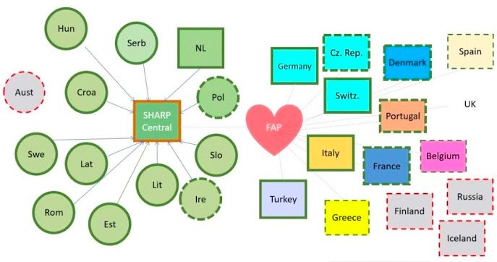
SHARP Central
FAP project (Federated Analysis Project)

Slide 7

SHARP CENTRAL nebo GAN ?

Slide 8
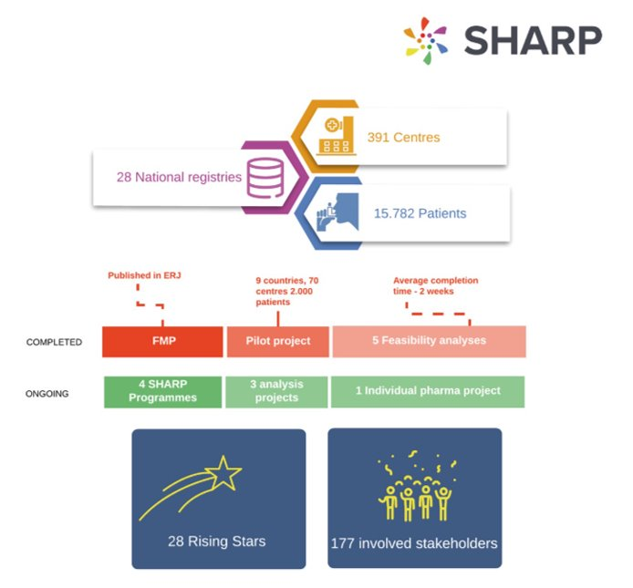
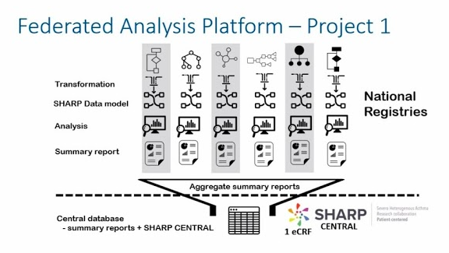
SHARP Central
FAP project (Federated Analysis Project)

Slide 9
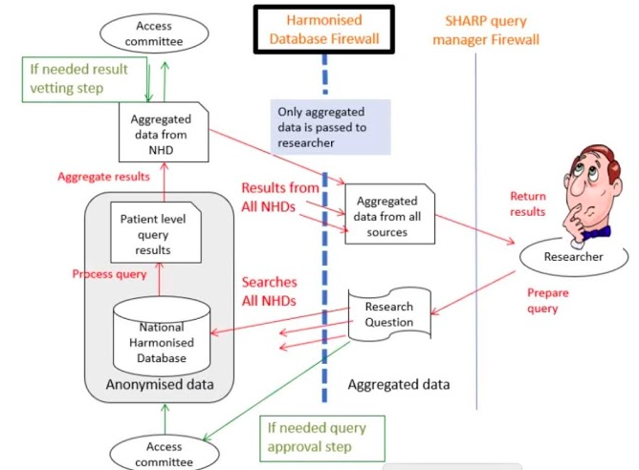


Slide 10
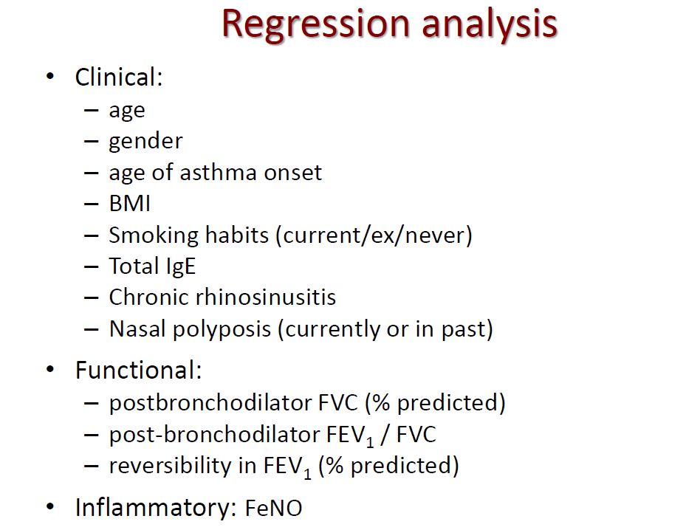
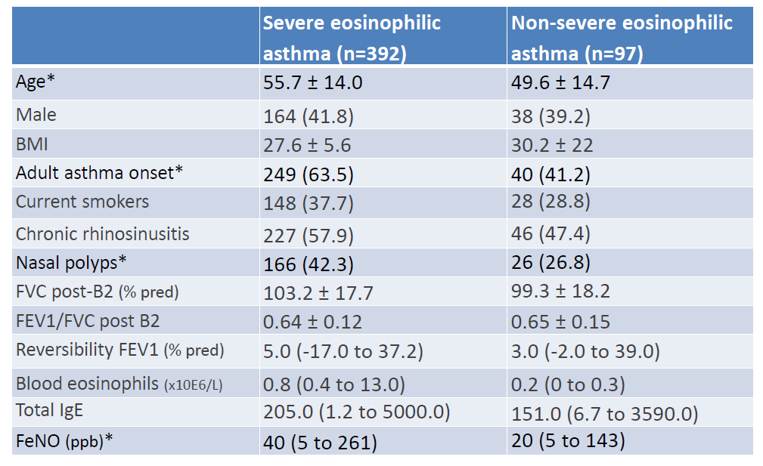

Slide 11
What is SHARP central?
SHARP Central is a central registry of severe asthma patients in Europe and was founded by SHARP CRC to facilitate countries that did not yet have their own severe asthma registry.
Properties of the registry are:
each country that is a member of SHARP central has its own database
each country has unlimited access to its own data at all times
a fixed set of pseudonymised patient data is entered via a uniform e-CRF with annual follow-up (copy of Dutch RAPSODI).
data is suitable for communication with the SHARP federated analysis platform.

Slide 12
What are the advantages of SHARP central?
the eCRF is ready for use
the e-CRF is user-friendly and has been extensively tested in clinical practice
the data to be entered is congruent with the common SHARP data model
use of the database is free
data are accessible at any time by country
data have already been translated into OMOP common data model

Slide 13
Conclusions
Joining SHARP central is the best choice for countries that do not have their own severe asthma registry
For countries that have already a registry switiching may be an option
  If costs for use or maintenance of the database are high
  If access to data is limited, complicated, time-consuming or expensive
  If transferring of existing data to eCRF of SHARP Central can be done by a (paid) student
  If it is not possible (by contract) or too expensive to harmonize the existing database with the Federated Analysis Platform (FAP)

Slide 14
Výzkumné projekty
Úmrtí na COVID
  popis případů
Switch biologik
  vlastní dotazník na sledování příčin změn a hodnocení efektu
  Farmakoekonomika – FEKOTA
    FNHK
    FN Plzeň
    FTN Praha
    Další......?
  COVID a TRA
    FNHK
    FN Plzeň
  CESAR
    Všichni
  SAQ validizace
    Má někdo zkušenosti ?

Slide 15
Pacientská organizace
Promotovat ČOPN v centrech
Aktivní dotaz na členství - ptát se na návštěvách
Cíl: Nejméně 2 pacienti za centrum
Sociální sítě - Facebook, Instagram, Twitter
English speaker

Slide 16
Další témata
Biologika v ČR
Pomoc centrům - Jihlava ! Pardubice ! VFN
Data zveřejníme ? Poskytnutí firmám ?

Slide 17
CENTRUM | OMALIZUMAB | MEPOLIZUMAB | RESLIZUMAB | BENRALIZUMAB | DUPILUMAB
PHA BUL | 13 | 20 | 0 | 20 | 1
PHA FTN | 41 | 35 | 2 | 11 | 2
NJIC | 12 | 2 | 0 | 1 | 0
ZLI | 12 | 8 | 0 | 0 | 0
ČBU | 24 | 7 | 0 | 5 | 0
FN HK PK | 14 | 9 | 0 | 10 | 2
FN HK UK2 | 9 | 5 | 0 | 6 | 1
FN HK UK1 | 10 | 3 | 0 | 4 | 3
PHA MO ALG | 30 | 4 | 0 | 1 | 0
PHA MO PLC | 0 | 23 | 4 | 2 | 0
FN OSTR ALG | 17 | 11 | 0 | 4 | 0
FN OSTR PNE | 6 | 3 | 0 | 4 | 0
BNO ALG | 3 | 5 | 0 | 0 | 0
BNO PNE | 14 | 33 | 0 | 9 | 0
PLZ ALG | 4 | 2 | 0 | 3 | 0
PLZ PNE | 49 | 33 | 3 | 25 | 3
OLO ALG | 20 | 19 | 0 | 3 | 1
OLO PNE | 17 | 30 | 1 | 12 | 1
UNL ALG | 21 | 14 | 0 | 4 | 0
UNL PNE | 2 | 15 | 0 | 5 | 1
CELKEM | 318 | 281 | 10 | 129 | 15

